Slide 1



TỪ NGỮ CHỈ SỰ VẬT, HOẠT ĐỘNG
CÂU NÊU
HOẠT ĐỘNG
LUYỆN TẬP

Slide 2

YÊU CẦU
Kiến thức, kĩ năng
01
Năng lực, phẩm chất
02
- Tìm được từ chỉ hoạt động, chỉ sự vật
- Đặt được câu giới thiệu việc làm mình yêu thích.
- Phát triển vốn từ chỉ hoạt động, chỉ sự vật.
- Rèn kĩ năng đặt câu giới thiệu việc làm mà mình yêu thích.

Slide 3
01
KHỞI ĐỘNG

Slide 4
WHOA!
Hiện giời bọn Zombie đang tấn công căn cứ của tớ hãy giúp tớ tiêu diệt bọn Zombie này nhé !

Slide 5
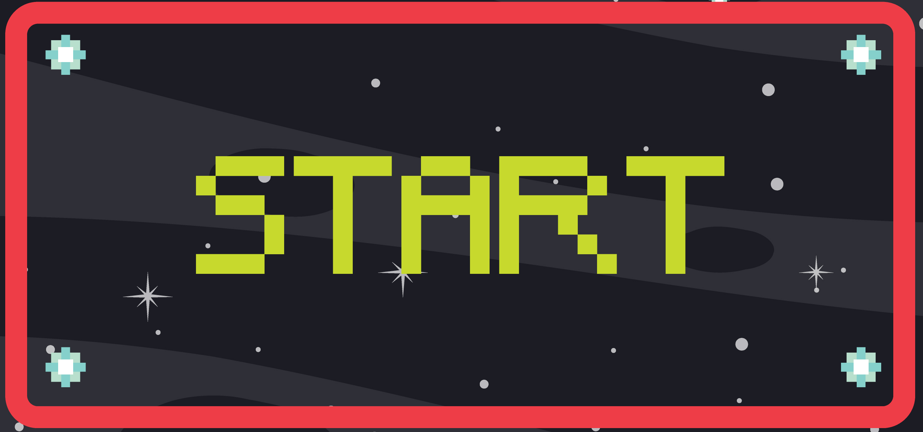
TIÊU DIỆT zombie

Slide 6



4
2
CHIẾN THẮNG
1
3

Slide 7


Từ ngữ chỉ người là ?
Bi
Hũ vàng
Cái kéo
Cây bút

Slide 8
Từ ngữ chỉ vật là ?
Bống
Cái cặp
Hùng
Bi

Slide 9
Việc em có thể làm ở trường là ?
Rửa bát
Leo núi
Học bài
Ngủ

Slide 10
Từ chỉ hoạt động là ?
Cái bàn
Cây bút
Ăn
Quyển vở

Slide 11
HÔM NAY CÁC NGƯƠI MAY MẮN ĐÓ, TA SẼ TRỞ LẠI VÀO MỘT NGÀY KHÁC

Slide 12
02
LUYỆN TẬP

Slide 13
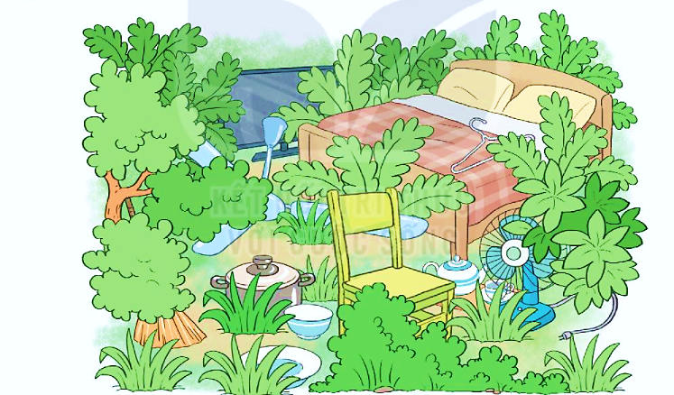
Bài 1: Tìm và gọi tên các vật trong tranh
Cái giường
Cái Ti vi
Cái gối
Cái quạt trần
Cái móc
Cái nồi
Cái chăn
Cái chén / bát
Cái quạt điện
Cái chổi
Cái dĩa
Cái ly/tách trà
Cái ghế
Cái ấm/bình trà

Slide 14
Bài 2: Tìm 3 – 5 từ ngữ chỉ hoạt động gắng với các vật trong tranh ở bài tập 1
Trò chơi
Em có biết
Hãy thảo luận theo nhóm đôi, tìm các từ chỉ hoạt động gắng với các vât có trên màn hình nhé !

Slide 15

Ti vi
Xem Ti Vi
Mua Ti Vi
Khiêng Ti vi

Slide 16
Bài 2: Tìm 3 – 5 từ ngữ chỉ hoạt động gắng với các vật trong tranh ở bài tập 1
Trò chơi
Em có biết
Giờ các em hãy nhìn ảnh và tìm các từ chỉ hoạt động gắng với các vật đó nhé !

Slide 17

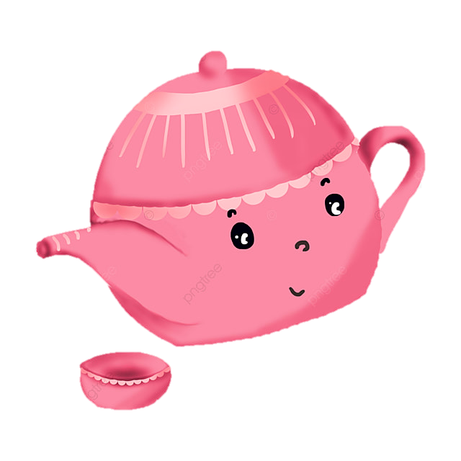
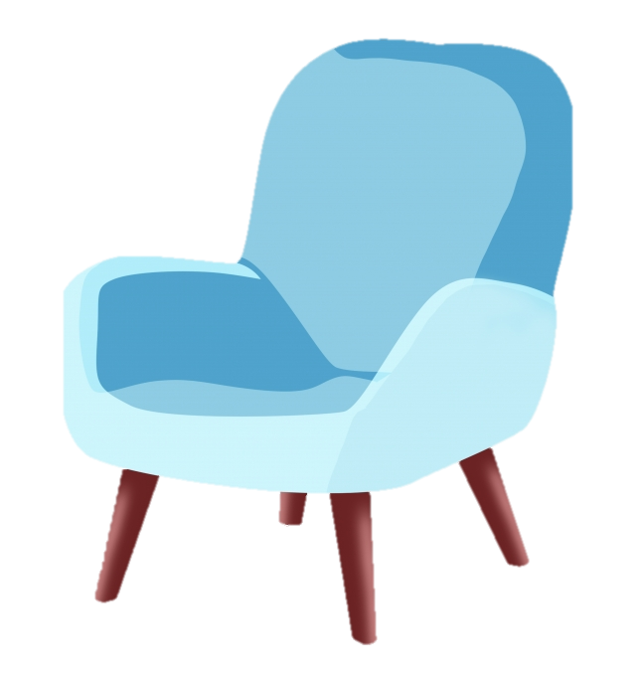



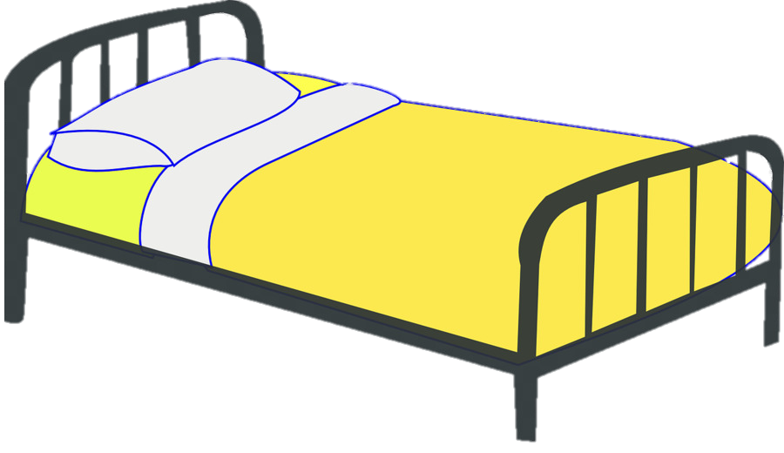


Slide 18


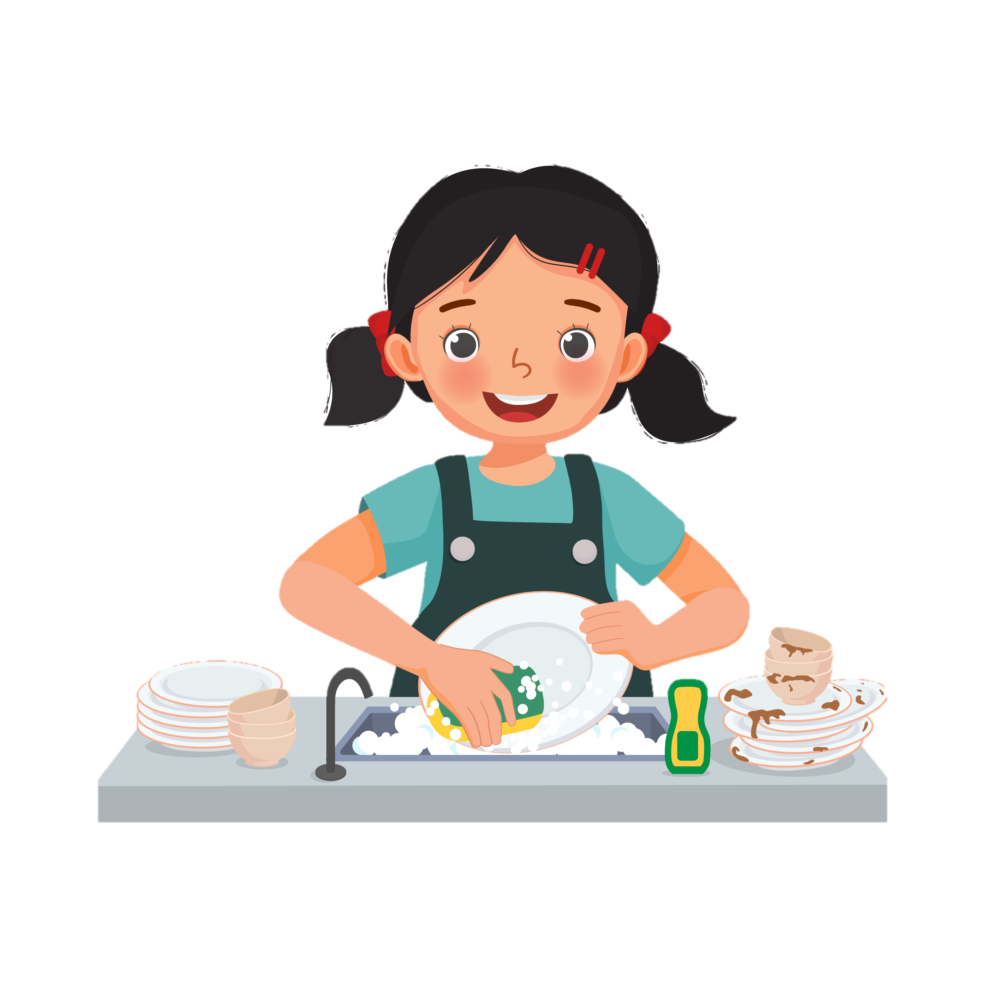
Bài 3: Đặt 1 câu nói về việc em làm ở nhà
Em học bài.
Em lau nhà.
Em rửa bát.

Slide 19
03
Dặn dò

Slide 20
Nhớ xem lại bài và làm bài tập trong Sách bài tập nhé.
Xem trước bài mới

Slide 21
Chào tạm biệt

